Slide 1
Készítsünk tájképet!
Ez az én művem
Készítette: Puskás Rebeka
Osztály: III-4
Felkészítő tanár: Bálint Nóra
Iskola: Beszédes József MMIK Magyarkanizsa, Széles utca 70.

Slide 2
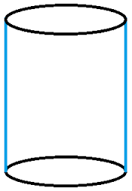
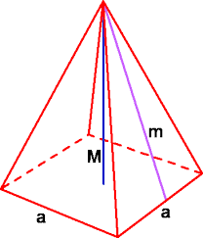
Ismétlés
A múlt órán már tanultunk a dimenziókról, a különböző alakokról és testekről.
Válaszoljatok a következő kérdésekre:
Mit jelent az, hogy valami 3 dimenziós?
Hogy nevezik a négyzetet a 3. dimenzióban?
Hogy nevezik a téglalapot a 3. dimenzióban?
Mik azok a hasábok?
Mit tudsz a gúlákról? (hozzá tartozó képletek)
Tanuljatok otthon is, mert jövő órán ebből ellenőrzőt írunk!

Slide 3
Bevezető
A mai óra: megismerkedünk a 3D modellezéssel.
A Blender nevű ingyenesen letölthető szoftvert használjuk.
Egyszerű tájképet fogunk készíteni.
Lépésről lépésre haladunk.
Nehézség esetén használd a Segítség gombot.
Egyéni munka esetén használd a Tovább gombot.
Tovább

Slide 4
Alap elkészítése
Váltsd át a programot Cycles Blender módra.
Hozz létre egy lapot a
Shift+a Mesh Plane kombinációjával.
3. Kijelölés után Tab segítségével válts át Edit módba.
4. A W gomb lenyomásával válaszd a ki a Subvilide fület. Oszd tetszőleges számú négyzetre.
5. Az S billentyű lenyomásával változtass a méretén.
6. Ments le a projectedet!!!!!
Segítség!
Tovább

Slide 5
Segítség!
https://youtu.be/_S-5CGDnv-s
Tovább

Slide 6
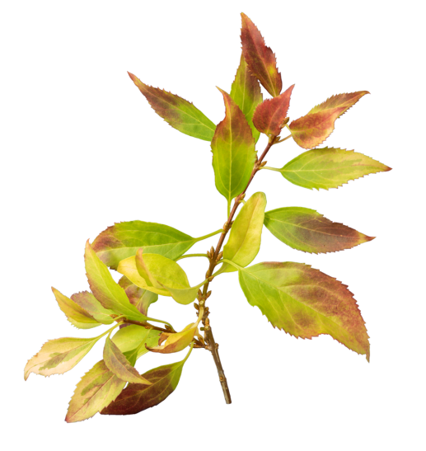
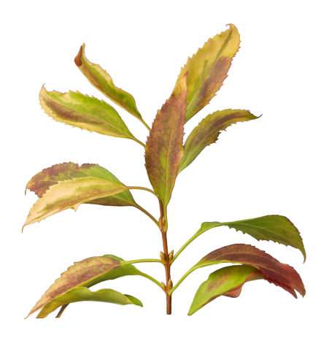
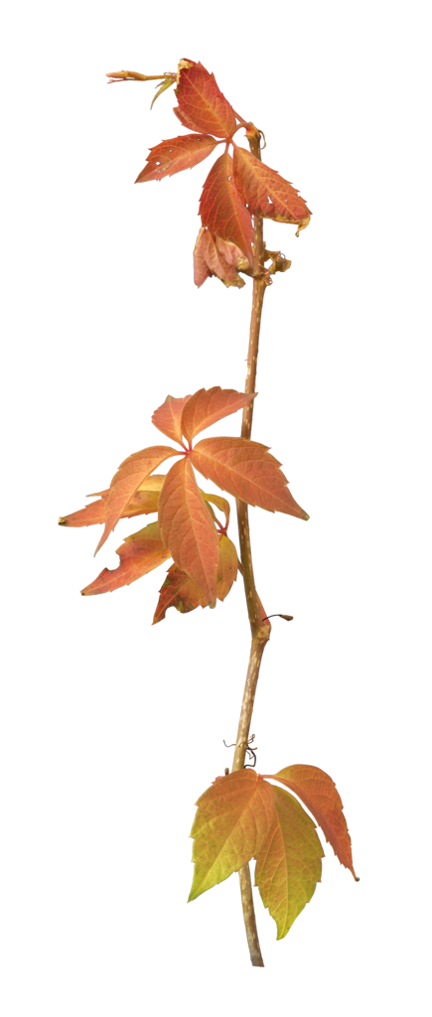
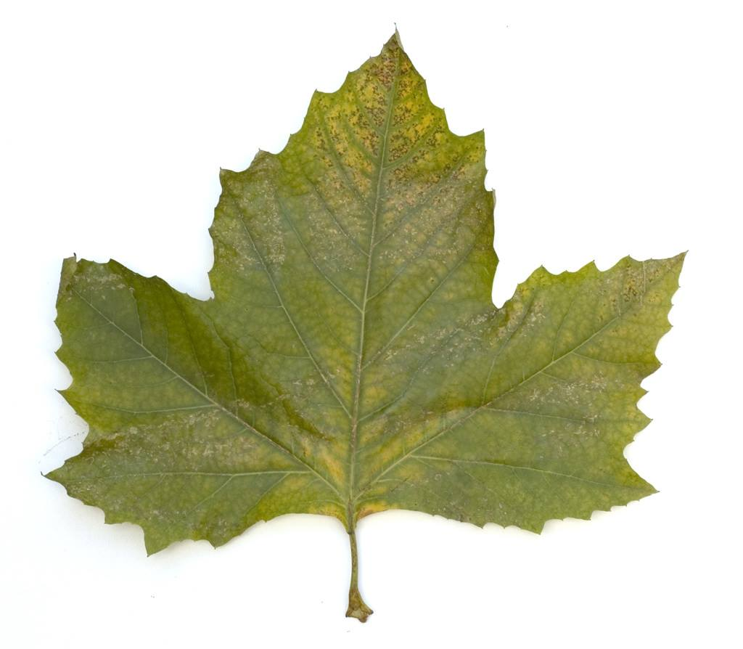
Textúrázás
Nyiss ki még 1 oldalt, majd válts Node Editor módba.
Adj hozzá egy Image texture jegyzetfület.
Társíts hozzá különböző hatásokat.
Minden változtatás után ments!!!!!
Segítség!
Tovább

Slide 7
Segítség!
https://youtu.be/m41CApYtdhc
Tovább

Slide 8
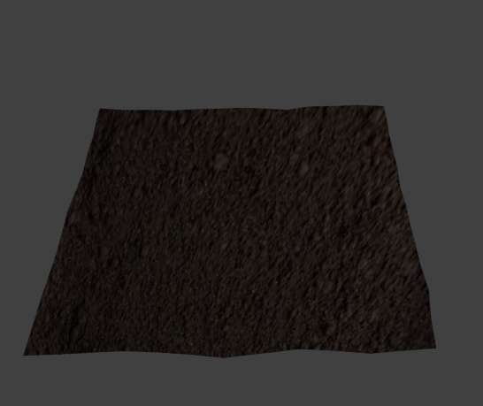
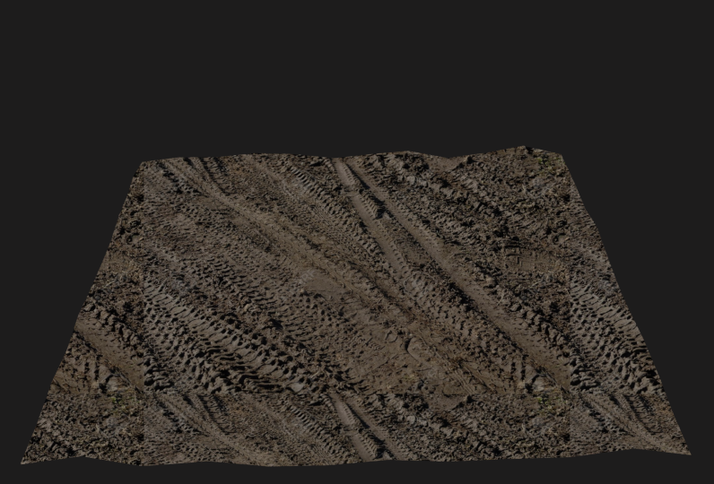
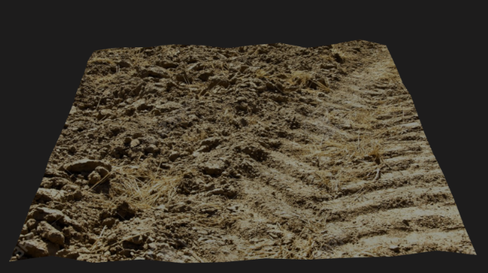
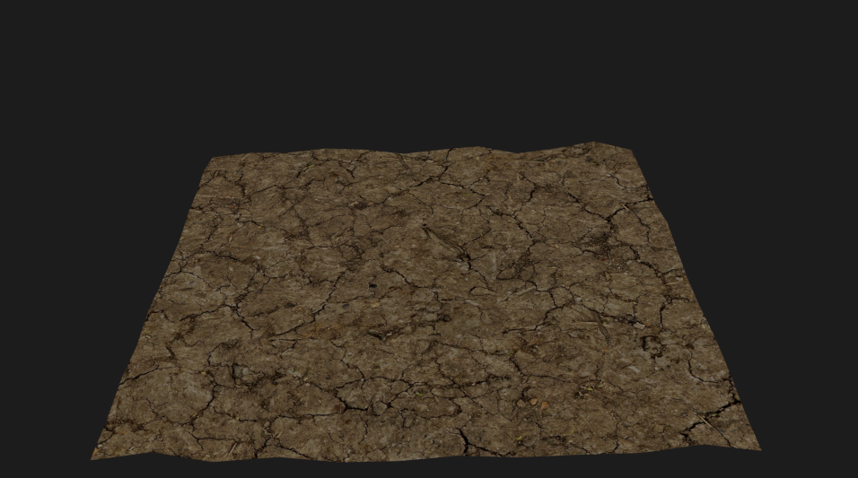
Így néz ki a kész alap.
Tovább

Slide 9
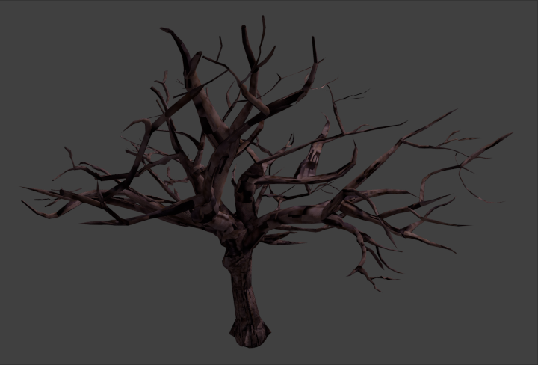
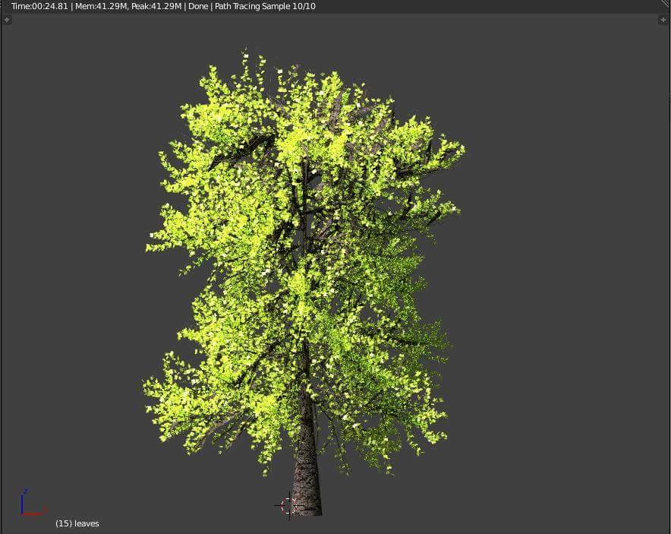
Fa készítés
Egyszerű módszerrel
Nehezebb módszerrel
Mi ma a nehezebb, de látványosabb módszert fogjuk alkalmazni.
Tovább

Slide 10
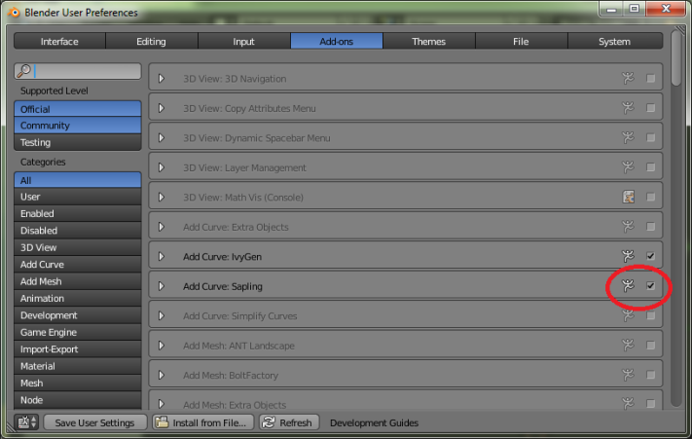
Haladjunk lépésenként!
Adj hozzáférést a Sappling aktiválásával.
File User perfenses Sappling
Hozz létre egy új alakot shift + a lenyomásával.
Válaszd ki a Curves fülnél a Tree-t.
Pipázd ki a Bevel szó előtti négyzetet, így 3D-ben fogod látni a fádat.
Ments!!!!!
Segítség!
Tovább

Slide 11
Segítség!
https://youtu.be/DxsS03fkdgg
Tovább

Slide 12
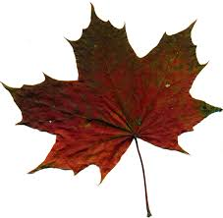
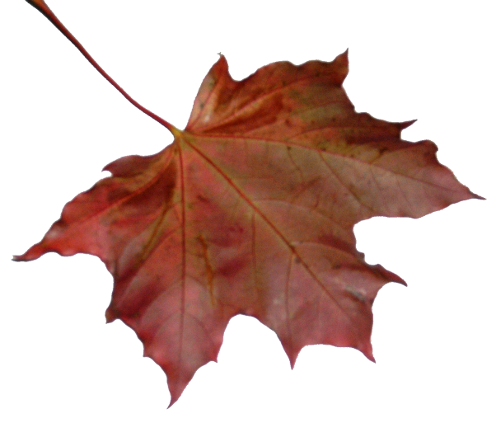
Textúrázás
Először kiválasztjuk csak a leveleket.
Kövesd a videót és használd a gépre már előre letöltött textúrákat.
Ügyelj, hogy színben passzoljon a törzs és a levelek színe.
Készíts tetszőleges számú fát.
Minden változtatás után ments!!!!!
Segítség!
Tovább

Slide 13
Segítség a levelek textúrázásában!
https://youtu.be/IzSItKW4wuk
Tovább

Slide 14
Segítség a törzs textúrázásában!
https://youtu.be/22hpCvaAV_I
Tovább

Slide 15
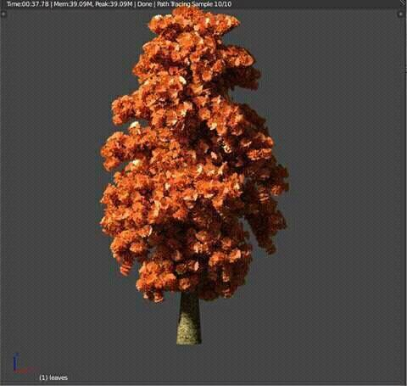
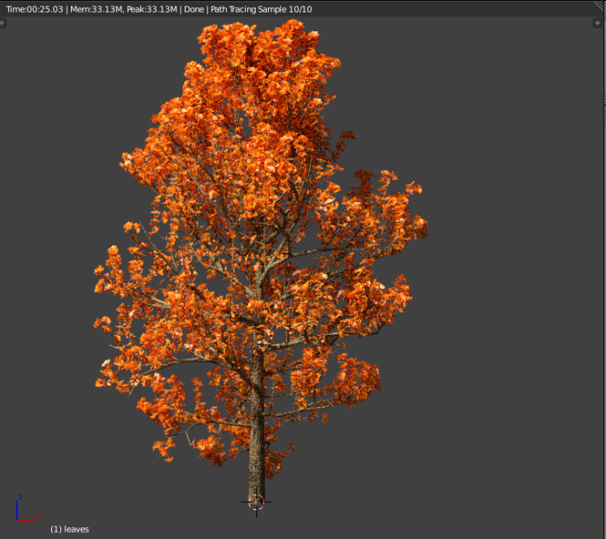
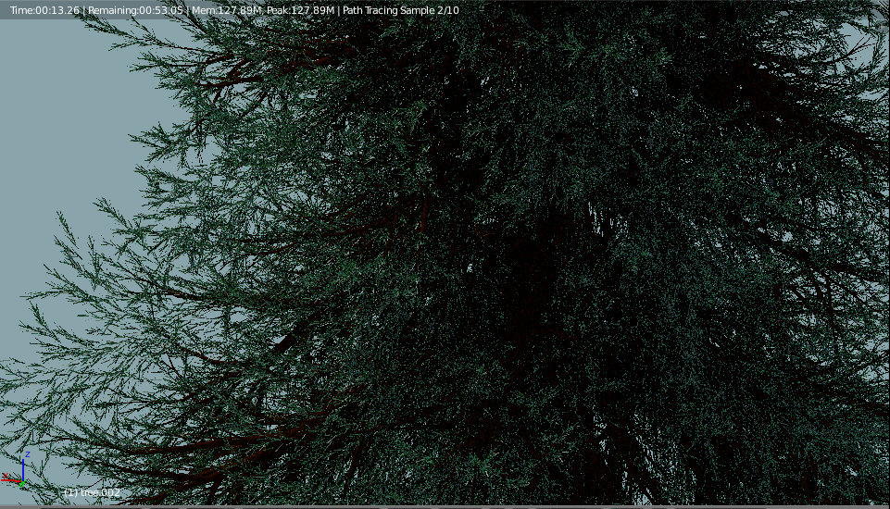
Így néznek ki a kész fák.
Tovább

Slide 16
Játék a fényekkel
Válaszd ki a Lamp fület, majd a számodra legmegfelelőbb fényforrást.
Figyelj, hogy a fény a tárgyadra világítson, ám ne legyen túl közel.
Az adott tér hangulatának feleljen meg a világítás mennyisége.
Tovább

Slide 17
Sziklák készítése
Hívj be egy neked tetsző alakzatot.
Használd az Edit modot arra, hogy átalakítsd.
Adj rá textúrát, úgy ahogy, azt az alapnál tettük.
Helyezz el belőle annyit, amennyi neked tetszik.
Ments!!!!!
Segítség!
Tovább

Slide 18
Segítség!
https://youtu.be/EYV-lgcDn2g
Tovább

Slide 19
A kész kő
Tovább

Slide 20
A kész tájkép
Tovább

Slide 21
Egy kis változtatás után
Tovább

Slide 22
Renderelés
Az oldalsó menüsorban kattints a kamera ikonra.
Válaszd ki a JPEG formátumot, majd a nevét és a helyét a képnek.
A kép részletességét a Rendered értéknél írd át 50-re (Sampling).
A felső sorban a Render szócskánál válaszd ki, hogy képet készítsen.
Ments!!!!!
Tovább

Slide 23
A Blenderrel párosítható programok
Sculptris
PhotoShop
3Ds max
Maya
Tovább

Slide 24
Feladat
Készítsetek egy tájképet a következő szempontoknak megfelelően:
Legyen rajta 12 különböző fa
Hangulata a tavaszt idézze
A domborzatot építsd változatosra
Készíts 2 különböző alakú, méretű és színű követ
Legyen a képen legalább 3 lomb nélküli fa
Tovább

Slide 25
Mit tanultunk meg ma?
Hogyan hozunk létre egy új alakot?
Hányas szám a kameranézet?
Melyik billentyűvel lehet egy testet forgatni és méretet váltani?
Mitől lesz 3 dimenziós egy kép?
Milyen részeit lehet a fáknak textúrázni?
Melyik billentyű lenyomásával lehet egy alakot több részre felosztani?
Tovább

Slide 26
Források
A videók és a Blenderben készült képek saját munkáim.
Az internetről letöltött képeket a következő címen találtam: cgtextures.com
Tovább

Slide 27
Köszönöm a figyelmet!

